Slide 1
Сабақтың тақырыбы: Сүйінбай Аронұлы. “Жақсы менен жаманның айырмасы”

Slide 2
Сабақтың мақсаты:
Білімділік: Сүйінбай Аронұлының өлеңін оқыта отырып, қазақтың әйгілі ақыны, айтыс өнерінің майталманы екенін дәлелдеу. Өлеңнің мазмұнын меңгерте отырып, идеясын ашу.
Дамытушылық: Әр оқушының ой-қиялына ерік бере отырып, өзінше ой түюге баулу, шығармашылыққа, мәнерлеп оқуға дағдыландыру, ойлау әрекеттерін қозғалысқа түсіру, ойлау дағдыларын дамыту.
Тәрбиелік: Ақынды толғандырған сұрақтар арқылы ақын өлеңінен жауап іздеп, жақсы менен жаманның айырмасын түсінуге тәрбиелеу, жаман әдеттен жирендіру.

Slide 3
Үй жұмысын тексеру
Жырау
Жыр
Ақын
Жыршы
Айтыс
Толғау

Slide 4
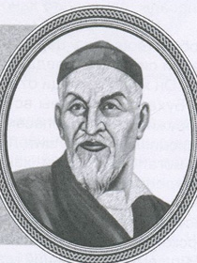
Дулат Бабатайулы. 1802 - 1874
Жетімдіктен өтерсің,
Шаң бермей әлі кетерсің,
Қажыма, Ақтан, қажыма,
Жетерсің, әлі жетерсің.

Slide 5
“Білімді аудармашы”
Сабақтың жаңа тақырыбын білу үшін біз сөзжұмбақты шешіп, өз аудармашылық білімізді көрсетеміз.

Slide 6
хороший

Slide 7
ходит
 | ж | а | қ | С | ы

Slide 8
 | ж | а | қ | С | ы
 |  |  | ж | Ү | р | е | д | і
женщина

Slide 9
 | ж | а | қ | С | ы
 |  |  | ж | Ү | р | е | д | і
 |  |  | ә | Й | е | л
Покровитель - наставник

Slide 10
 | ж | а | қ | С | ы
 |  |  | ж | Ү | р | е | д | і
 |  |  | ә | Й | е | л
 |  |  | п | І | р
плохой

Slide 11
 | ж | а | қ | С | ы
 |  |  | ж | Ү | р | е | д | і
 |  |  | ә | Й | е | л
 |  |  | п | І | р
ж | а | м | а | Н
Благословение

Slide 12
 | ж | а | қ | С | ы
 |  |  | ж | Ү | р | е | д | і
 |  |  | ә | Й | е | л
 |  |  | п | І | р
ж | а | м | а | Н
 |  |  |  | Б | а | т | а
человек

Slide 13
 | ж | а | қ | С | ы
 |  |  | ж | Ү | р | е | д | і
 |  |  | ә | Й | е | л
 |  |  | п | І | р
ж | а | м | а | Н
 |  |  |  | Б | а | т | а
 |  | а | д | А | м
скажи

Slide 14
 | ж | а | қ | С | ы
 |  |  | ж | Ү | р | е | д | і
 |  |  | ә | Й | е | л
 |  |  | п | І | р
ж | а | м | а | Н
 |  |  |  | Б | а | т | а
 |  | а | д | А | м
 |  |  | а | Й | т

Slide 15
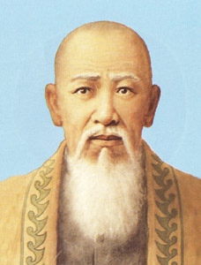
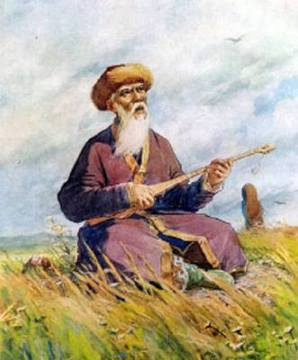
Сүйінбай Аронұлы 1822 - 1895
Ол кім?
Жыршы, жырау, ақын, айтыстың асқан шебері.

Slide 16
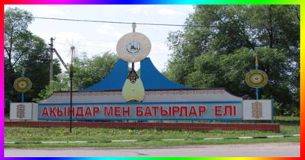
Сүйінбай Аронұлы 1822 - 1895
Қашан, қай жерде дүниеге келді?
1822 жылы қазіргі Алматы облысы Жамбыл ауданына қарасты
Қарақыстақ деген жерде дүниеге келген.

Slide 17
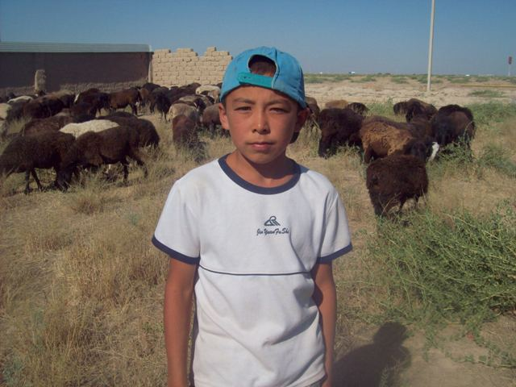
Сүйінбай Аронұлы 1822 - 1895
Балалық шағы қандай болды?
Болашақ ақын жастайынан жетім қалып, жоқшылық зардабын көп тартады. Байдың малын бағып, тамағын асырайды.

Slide 18
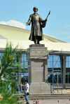
Сүйінбай Аронұлы 1822 - 1895
Нешеден бастап өлең жазады?
Он төрт - он бес жасынан бастап, ақындық өнерді машық ете бастаған.

Slide 19
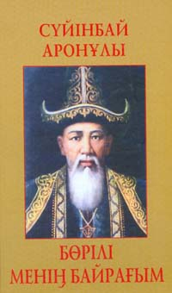
Сүйінбай Аронұлы 1822 - 1895
Мәтінде қандай шығармалары аталған?
“Бөрілі менің байрағым” өлеңі.
“Қарасай батыр”, “Өтеген батыр”, “Сұраншы батыр”, “Жабай батыр” толғаулары.

Slide 20
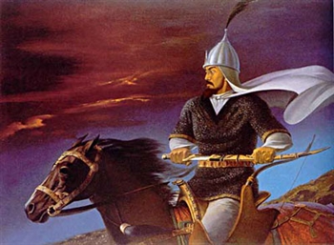
Сүйінбай Аронұлы 1822 - 1895
Олар не туралы?
Олар ерлік, елдік, батырлық тақырыбына арналған.

Slide 21
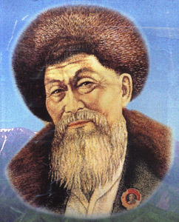
Сүйінбай Аронұлы 1822 - 1895
Сүйінбайдың шәкірті кім болды?
Ұлы ақын Жамбыл өмір бойы Сүйінбайды пір тұтып өткен

Slide 22
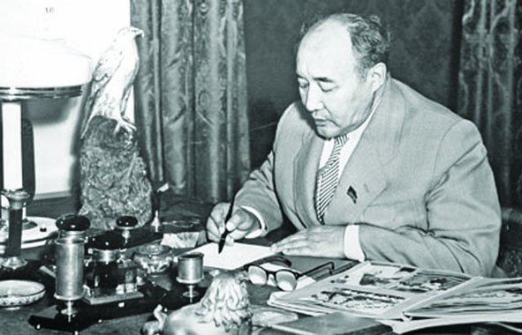
Сүйінбай Аронұлы 1822 - 1895
Мұхтар Әуезов Сүйінбайға баға бергенде, оны кім деп атаған?
Мұхтар Әуезов Сүйінбайға баға бергенде, оны “Он тоғызыншы ғасырдағы Жетісу ақындарының алтын діңгегі” деп атаған.

Slide 23
1822
Сүйінбай
Аронұлы

Slide 24
1822
ақын
Сүйінбай
Аронұлы

Slide 25
1822
ақын
Сүйінбай
Аронұлы
14 - 15

Slide 26
1822
ақын
Сүйінбай
Аронұлы
14 - 15
жырау

Slide 27
1822
ақын
Сүйінбай
Аронұлы
14 - 15
жырау
айтыс

Slide 28
1822
ақын
Сүйінбай
Аронұлы
14 - 15
жырау
Жамбыл
айтыс

Slide 29
1822
ақын
Сүйінбай
Аронұлы
14 - 15
жырау
Жамбыл
айтыс
Қарасай, Өтеген, Сұраншы, Жабай батырлар

Slide 30
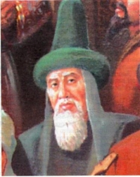
Жақсы деген немене, жаман деген немене?
Қандай адам жақсы, қандай адам жаман?
Осы сұрақтар
Сүйінбай ақынды да ойландырған.
Ақын өлеңінен жауап іздеп көрейік!

Slide 31
Сөздік жұмысы
Әмме жұрттың - барлық жұрттың --- всего народа
Парық --- толк, смысл, суть
Сеңсең тон --- дорогая шуба
Көзі соқыр --- слепой
Тал түсте адасу --- заблудиться в полдень
Қыран --- сокол
Сөзі тиянақты --- слова устойчивые
Жаттық --- чуждый
Миуалы --- плодоносный
Көкірегі көр --- темная душа
Сиырдың танасы --- теленок
Ұңғы --- отверстие, куда вставляется ручка топора
Өркеш --- горб
Іріткі салу --- сеять раздор, вражду
Өсек – аяң --- сплетни

Slide 32
Жақсы жігіт ел - жұртының қаласындай, Жақсы әйел әмме жұрттың анасындай. Жақсыға ешкімнің де жаттығы жоқ, Көреді бәрін де өз баласындай. Жақсы жігіт сөзіне сақ тұрады, Қыранның қырдан байқар баласындай. Жақсы парқы жаманмен бірдей емес, Жақсы жігіт сеңсең тонның жағасындай. Жақсының сөзін әркім пайдаланар, Миуалы алма, өріктің ағашындай.

Slide 33
Жаманның көкірегі көр, көзі соқыр, Жүрер жолдан тал түсте адасып-ай. Нышаны кем болса да адамдықтың, Әркім жүр жақсымын деп таласып-ай Жамандар өтірікші, өсегі көп, Ел-жұрттың іріткі салар арасын-ай. Жалған сөзбен бықсытар ел арасын, Жанбай қалған ағаштың шаласындай. Соқтығып әркімге бір ұрынады, Сиырдың тентек болған танасындай. Сондай жанның ешкімге сүйкімі жоқ, Жылқының қотыр болған аласындай.

Slide 34
Жақсы адам елдің ерке серкесіндей,
Халқының қалың жүнді көрпесіндей.
Жақсы болар баланың жүзі жылы,
Орыстың күймей піскен бөлкесіндей.
Жақсының айтқан сөзі тиянақты,
Түйенің аумайтұғын өркешіндей.
Жақсыға үлкен – кіші бәрі жақсы,
Жасынан бірге өскен еркесіндей.

Slide 35
Жақсы кісі көрінер жыл құсындай, Жаман адам балтаның ұңғысындай. «Олақтан салақ жаман»-деген мақал, Жамандар түзей алмас тұрмысын-ай. Жақсы адам жатты да жақын етер, Беттескен екі таудың тұрғысындай. Жамандар өсек-аяң айтып жүрер, Өзінің білмегенсіп қылмысын-ай.

Slide 36
«Жақсы менен жаманның айырмасы» өлеңімен жұмыс:
1) Өлеңді мәнерлеп оқу.
2) Тұжырым стратегиясы бойынша өлеңді талдау, негізгі мақсат кейіпкер бейнесін ашу арқылы тақырыптың идеясын мәнін ашу.
Кейіпкер | Іс - әрекеті | Адами қасиеттері
Жақсы адам | Жақсы сөзіне сақ тұрады, жақсының сөзін әр адам пайдаланып, одан үлгі ала отырып жан – жағындағыелге көмек көрсетуге дайын тұрады. | Адамгершілігі мол, мейірімді, қарапайым, тәлім – тәрбиелі, сауатты, қайырымды, адал жан
Жаман адам | Жаманның көкірегі көр, көзі соқыр болады, келе жатқан жолынан адасып кетеді, елдің арасын бықсытып, адамдарды өштестіреді. | Оқымаған, надан, өзімшіл, пасық адам, өсекқұмар, мақтаншақ

Slide 37
Мақал - мәтелдер
Жақсының өзі өлгенмен, сөзі өлмейді.
Жақсы адам жолдасынан белгілі.
Жақсымын деп мақтанба, халық айтпай,
Батырмын деп баптанба, барып қайтпай.

Slide 38
Нақыл сөз
Жақсы болса жолдасың
Қабағына қарайды.
Жаман жігіт белгісі –
Алғаны мен бергенін
Сырттан жүріп санайды.

Slide 39
Адам – өмірге қонақ.
Мақсат – бүгінгі айтылған
жаман қасиеттерден аулақ болып,
жақсы қасиеттерді бойымызға
сіңіру керек.
ТҮЙІН:

Slide 40
Үй тапсырмасы:
1. 62 – 63 бет, «Жақсы менен жаманның айырмасы» өлеңін мәнерлеп оқып келу.
2. 106 – 108 бет, хрестоматияда берілген ақын өлеңдерімен танысу.

Slide 41
Сабақ аяқталды
Рахмет!

